Slide 1
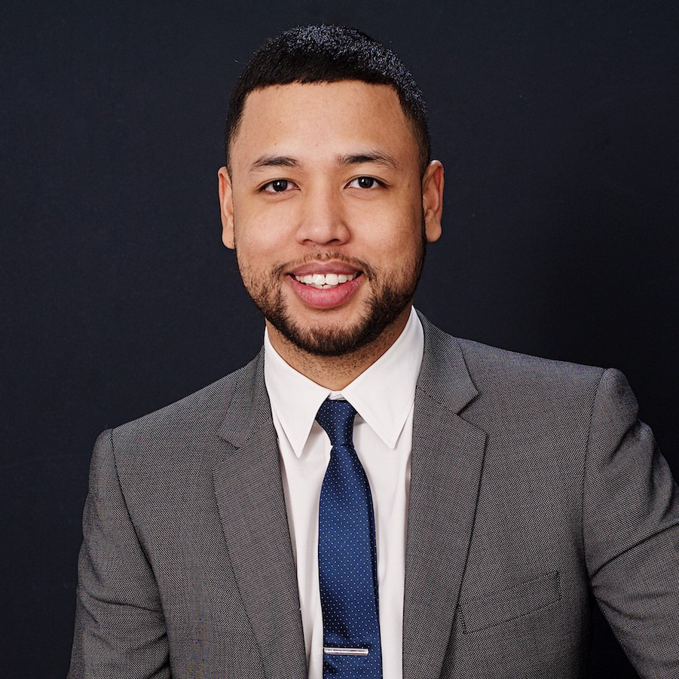
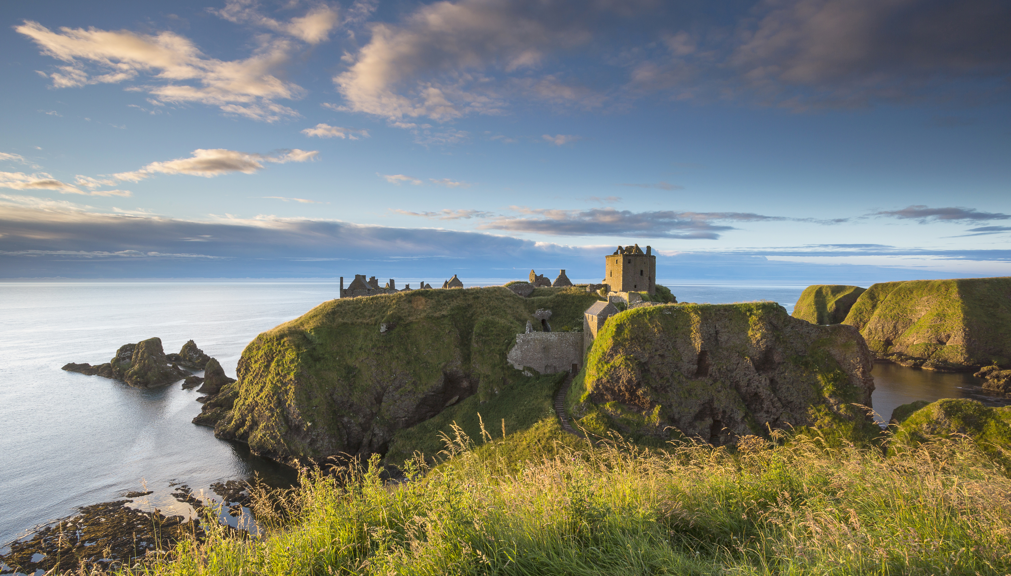
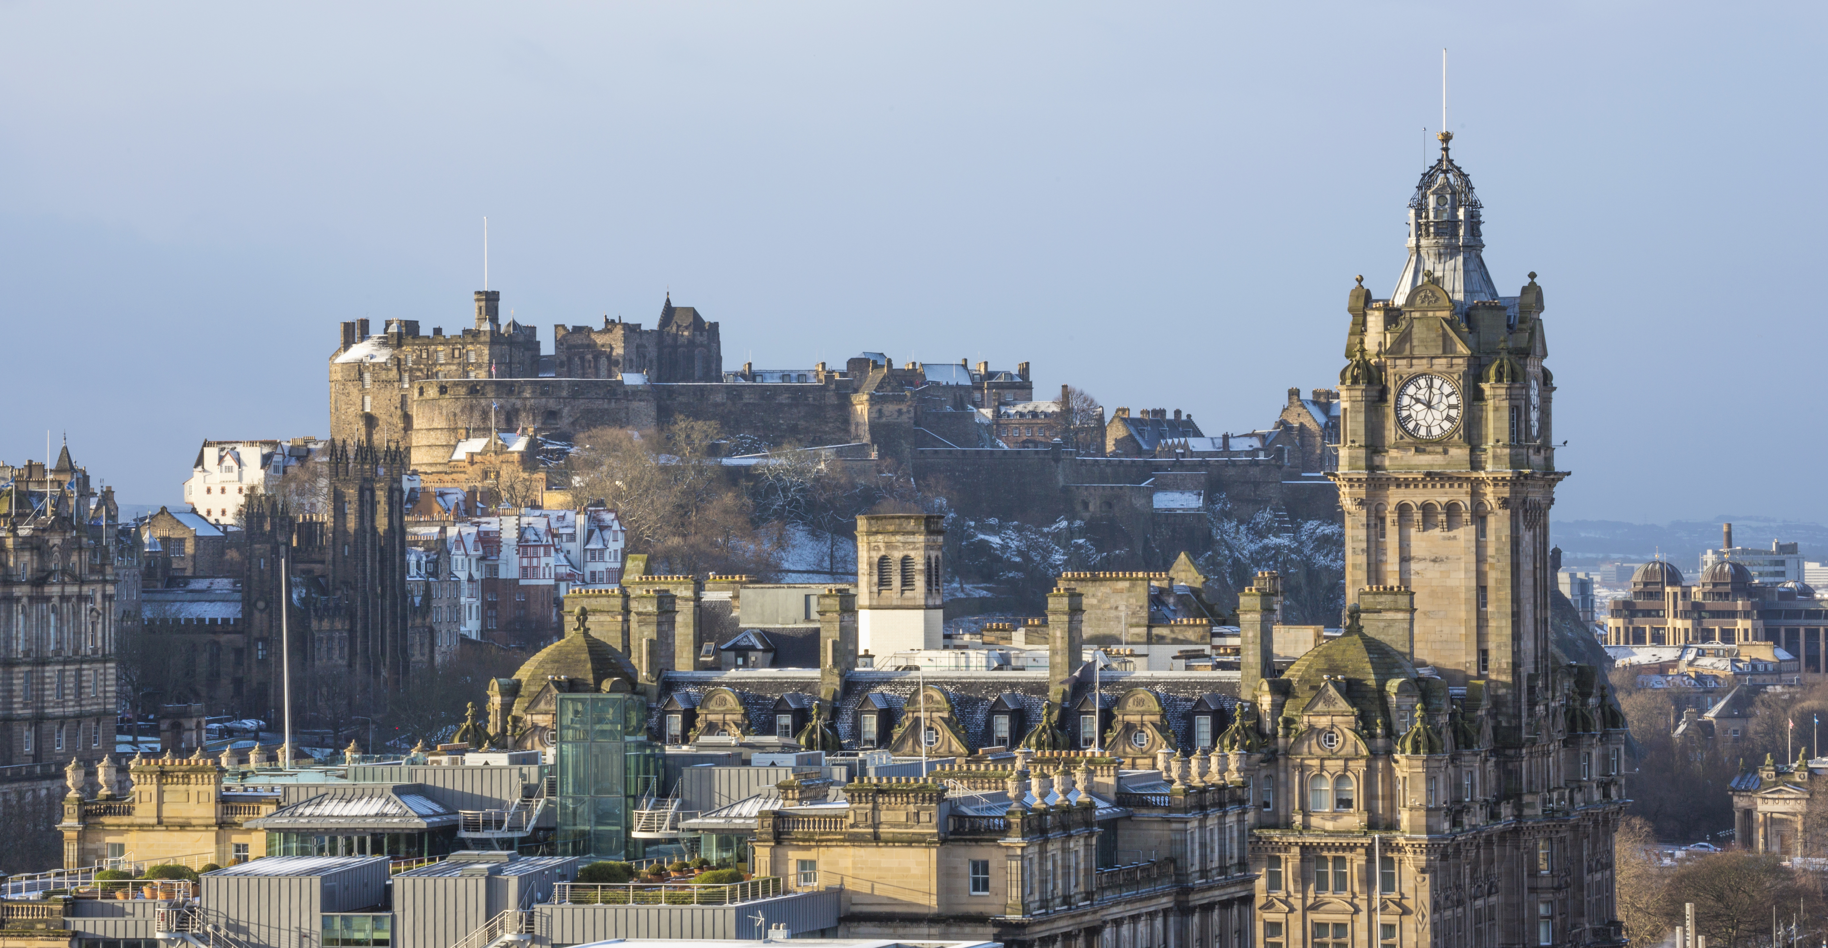
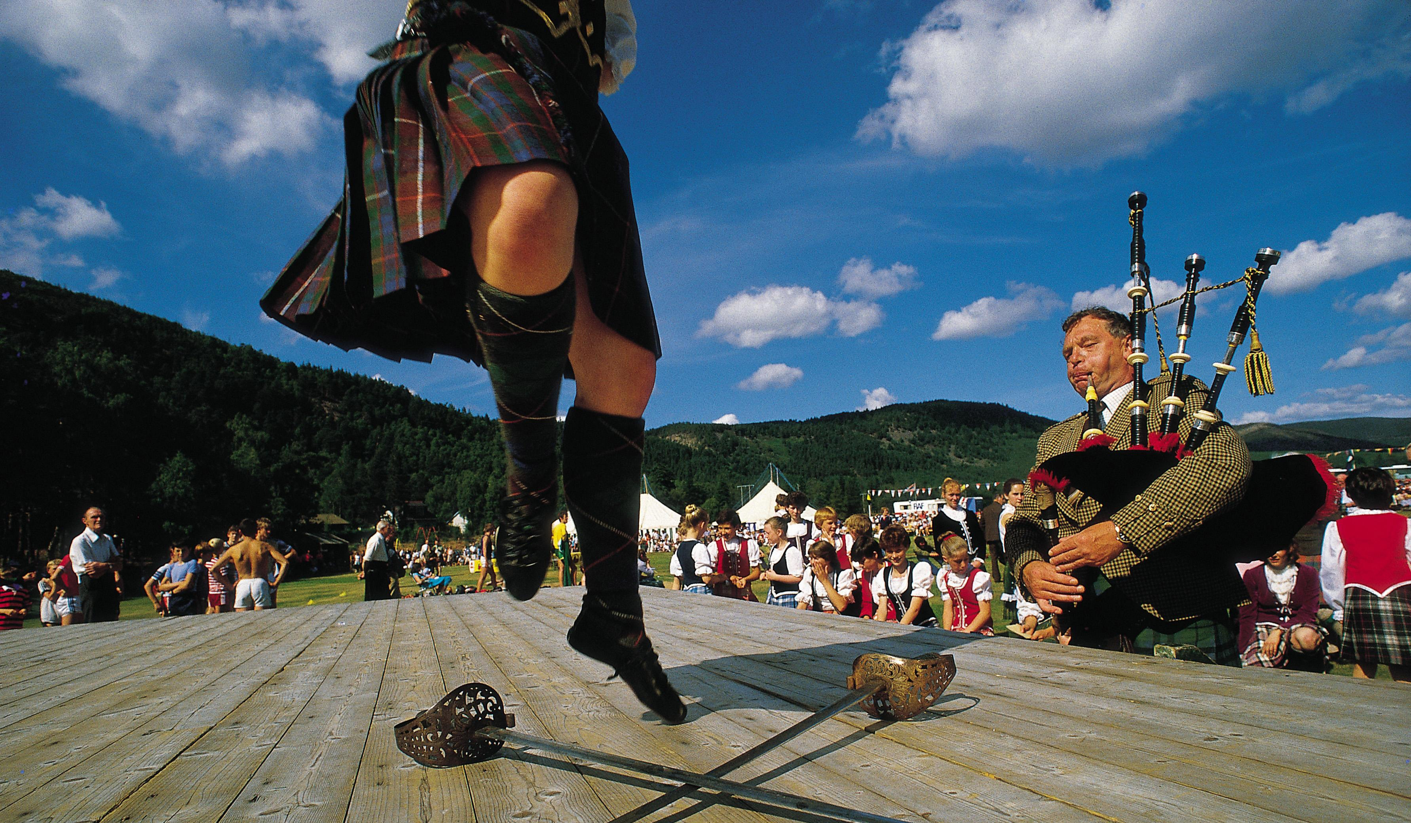
RANDRIAMANDRANTO TAHINA
VisitScotland Business Events
Photo
de l’exposant
« La reprise des événements à moins de 2h de la France seront bientôt de nouveau possibles, l’Ecosse sera là pour vous accueillir »
Photo choisie par l’exposant
Photo choisie par l’exposant
Photo choisie par l’exposant

